Slide 1
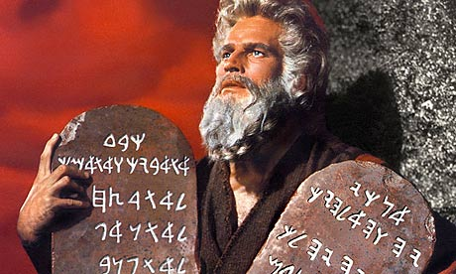
المسيحي والعهد الموسوي
علم الخلاص: برنامج الله الخلاصي
د. ريك جريفيث• مؤسسة الدراسات اللاهوتية الأردنية• BibleStudyDownloads.org

Slide 2

اختبار سريع عن الناموس
112
صح (ص) أم خطأ (خ)؟ ما هي وجهة نظرك؟
    1. ص خ يجب على المسيحيين أن يحفظوا أجزاء من الناموس ليست مكررة في
    العهد الجديد
    2. ص خ يجب أن تستمر طاعة السبت من قبل المسيحيين
    3. ص خ المؤمنون اليوم ملزمون بحفظ كل الوصايا العشرة
    4. ص خ يجب ممارسة العشور من كل أتباع المسيح
    5. ص خ المسيحيون اليوم ممنوعون من أكل الدم (مثل يونغ تاو فو، سفك الدم، دم
    الخنزير أو البط في رأس السنة الصينية)
    6. ص خ لا يجب على المسيحيين أن يستفيدوا من المؤمنين الآخرين بحسب الناموس
    (تث 23: 19، خر 22: 25، لا 25: 36-37، حز 18: 8، 13، 17، 2
    22: 12، أم 15: 5، 28: 8)
    7. ص خ هناك ناموسين بالحقيقة : الأخلاقي (الوصايا العشر) والإحتفالي / المدني

Slide 3

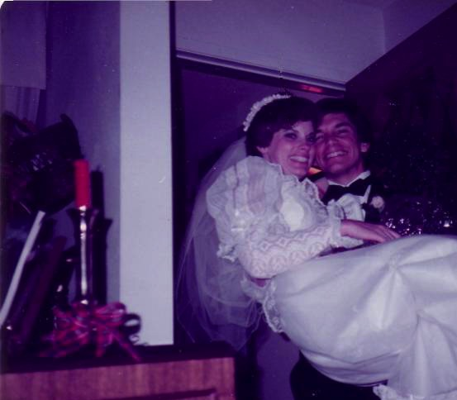
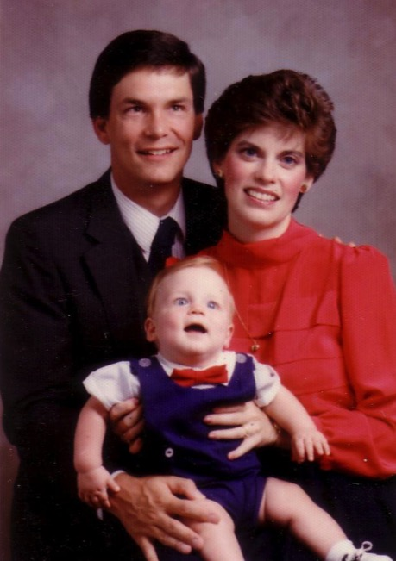
Seminary
ضيقتي لمدة 7 سنوات كانت ما بين 1983-1990
Notes:
I married Susan in 1983 and took her to Dallas Seminary a few days later. The first three years of marriage were easy. I went to class in the morning, studied every afternoon while Susan worked, and then had every evening free with her. I never studied on Sundays as this was also ministry to international students and marriage time. I wondered if was like a ”Christian Sabbath.” I really didn’t need to work on Sunday.
• But three years later our first son was born on his grandpa's 70th birthday, so we named him Kurt in honor of Susan's father. I also pastored a church and later served as a chaplain. Life became extremely busy—more than I had ever imagined!

Slide 4

السبت
Notes:
After becoming parents, I began to scramble for any moment I could to stay up on ministry and full-time doctoral studies.
But then I started also feeling convicted about studying on Sundays to be prepared for my Monday morning classes. Should I be studying on the “Christian Sabbath”? Was God pleased? Was I trusting him?
To answer my questions and also save time, I decided to write my dissertation on the Sabbath! My wife still jokes about this, saying that I lost a lot of rest studying rest! Well, it was 424 pages and took months of work in 12-14 hour days of study. Even the bibliography was 103 pages long!
My dissertation was Richard James Griffith, “The Eschatological Significance of the Sabbath,” Dallas Seminary, 1990, esp. pp. 144-56.

Slide 5
الأهمية الأخروية للسبت
23
529
NS 266k
A visual summary of the ThD dissertation by Richard James Griffith, Dallas Theological Seminary, 1990
مجيء المسيح الثاني على مرحلتين
ما قبل السقوط
ما قبل موسى
العهد الموسوي
الكنيسة
الضيقة
المملكة الألفية
الأزل
الخلق
سقوط الإنسان
جبل سيناء
موت المسيح
الإختطاف
رؤيا
رؤ 20 : 1 - 6
الأبدية
6 أيام
(عمل)
تك 1
اليوم 7
(راحة)
تك 2 : 1 - 3
وضع
الشريعة
خر 20
إلغاء الشريعة
رو 7 : 1 - 6
غل 3 : 19, 23 - 29
1 كو 9 : 20
2 كو 3 : 6 - 11
الأسبوع 70 من نبوة دانيال عن 70 أسبوعاً
دا 9 : 27
إعادة ترتيب بعض أجزاء الناموس
حز 40 – 48
عمل الله
عمل الخلق
تك 1
عمل الحفظ
يو 5 : 17
عمل إعادة الخلق
رؤ 21 - 22
رفض إسرائيل المتكرر لعرض الله عن أرض الراحة الموعودة
راحة الله
لا يرتاح
راحة من النشاط الخلاق
تك 2 : 2 - 3
تتوقف الراحة بالخطية
الراحة مرتبطة بأرض كنعان
تك 12 : 1 – 3, 15 : 18
تث 30 : 1 - 10
مرفوض في البرية
تك 14 : 23, عب 3 : 9
مرفوض في زمن داود
مز 95 : 7ب - 11
مرفوض في المسيا
مت 23 : 37 - 39
مرفوض في عظة بطرس
أع 3 : 19 - 20
قبول وإعادة الراحة
عب 3 : 7 – 4 : 11
راحة إسرائيل
لا راحة للجنس البشري
توقع راحة إسرائيل
تك 2 : 3
تنظيم السبت
خر 16
نح 9 : 13 - 14
علامة العهد الموسوي
خر 31 : 13 و17
حز 20 : 12 و20
ألغاء السبت
كو 2 : 16 – 17
غل 4 : 9 – 10
رو 14 : 5
هو 2 : 11
تأسيس يوم الرب
أع 20 : 7
1 كو 16 : 1 - 2
رؤ 1 : 10
إعادة تأسيس السبت
مت 24 : 20
إعادة تأسيس السبت
حز 46 : 1
أش 66 : 23
بدء الإنتقال
نهاية الإنتقال
تاريخ إسرائيل الوطني
تأسيس الشعب على جبل سيناء
خر 19
69 أسبوع
（483 سنة）
444 ق.م – 33م
دا 9 : 25
وضع الشعب جانباً في فترة عصر الكنيسة
“أزمنة الأمم”
دا 9 : 26
لو 21 : 24
أسبوع واحد
(7 سنوات)
؟؟؟ ميلادي
دا 9 : 27
توبة الشعب وإيمانه بالمسيا وإعادة تأسيسه
حز 36 - 39
نمط الملكوت
لغة المملكة
تك 1
العهد الإبراهيمي وعهد الأرض
تك 12 : 1 – 3, 15 : 18, تث 30 : 1 - 10
عودة السبت إلى الخليقة والفداء
خر 20 : 8 – 11
تث 5 : 12 – 15
السبت ينظر للأمام ويمثل الملكوت
عب 4 : 9
لا 23 : 1 – 3
يتمثل السبت بمعنى مزدوج
Notes:
OB-25-Feasts-80
OS-00-Intro-26
OS-02-Exodus-320
OS-26-Ezek 40-48-slide 23
NS-19-Hebrews-175

Slide 6
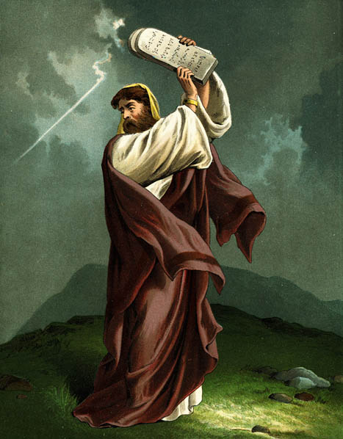
ب. تعريف الناموس
112
1. التوراة كسفر واحد
2. التوراة كخمسة أسفار
3. العهد القديم كاملاً
4. أدب قانوني (خر 20 – تث 33)

Slide 7
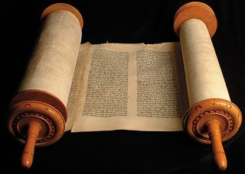
علاقة
المسيحي
بالناموس
112

Slide 8
العهد الجديد
الشيء الرئيسي الذي يثير مخاوفي هو أنّ استخدامنا لتعابير مثل "إعادة التعريف" أو "غير الحَرفي"، قد يفتح الباب لتقويض عصمة ونزاهة ما يقرّه العهد القديم، كما أنّه سيعرّضنا لمخاطر التفسيرات الرمزية في الوقت الذي نؤكد فيه لطلابنا وندرّبهم باستمرار على التمسّك والمحافظة على القراءة الحرفيّة الطبيعية للأسفار المقدّسة. كما أنني أخشى أنّ أي " إعادة تعريف" لنصوص العهد القديم قد يعطي مُبررًا للإسلام لإعادة تفسير العهد الجديد.
ر. ءماد شحاده

Slide 9
العهد الجديد
في العهد الجديد هناك توسّع وتعمّق في تطبيق نصوص العهد القديم تماشيًا مع الإعلان التّدريجي. فالعهد الجديد يوسّع العهد القديم لكنه لا يستبدله ( لا يحل مكانه)، ويوضّحة لكن لا يصححه ويقوّيه ولا يضعفه ويضيف له ولا ينتقص منه ويحميه دون أن يعيد تفسيره ويتممه بدل أن يحسّنهُ ويؤكد ما جاء به بدل أن يشكك به. هذه هي القيم التفسيرية التي نريد أن نغرسها في طلابنا.
ر. ءماد شحاده

Slide 10
رومية 7
المؤمنون أحرار من الناموس

Slide 11
البر ممنوح في التقديس
(رو 6-8)
154ب
كيف ينطبق دم المسيح علينا؟
كما أن المرأة لم تعد متزوجة عندما يموت زوجها، فالمؤمن أيضاً لم يعد تحت الناموس
(جون أ. ويتمر، رومية)
الإصحاح 6
أساس جديد
––
الهوية
الإصحاح 7
علاقة جديدة
––
الحرية

Slide 12
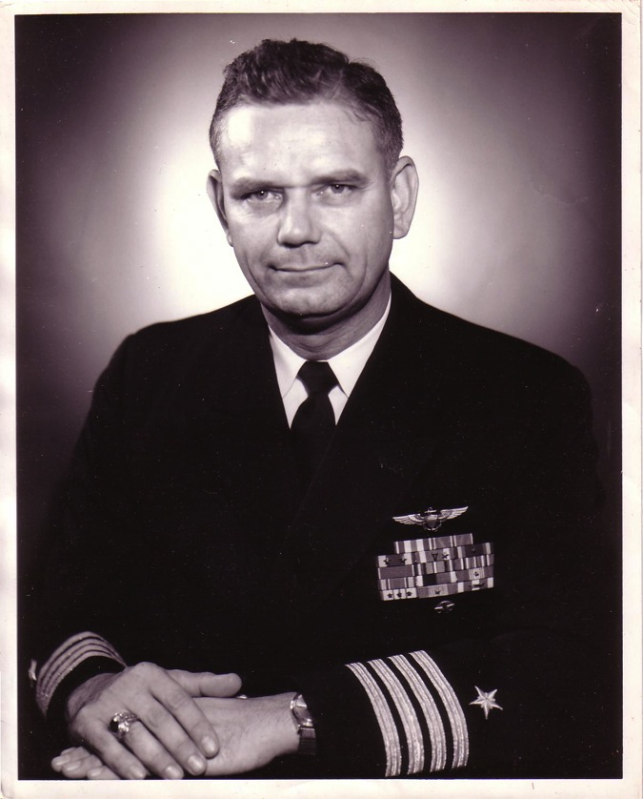

الزواج
1955
ملازم البحرية
هارولد ف. جريفيث
(الإسم المستعار لأبي)
حامل الراية البحرية
جويس آي. جريفيث
(الإسم المستعار لأمي)
Notes:
The story, of course, must begin with my parents who met in the Navy.
They had a baby boy (my older brother Bob) and then were transferred to Japan.

Slide 13
الطلاق
1962
قائد البحرية
هارولد ف. جريفيث
(الإسم المستعار لأبي)
عاملة اجتماعية
جويس آي. جريفيث
(الإسم المستعار لأمي)
Notes:
After my younger brother's birth my Mom concluded that my Dad was actually married to the Navy, so she divorced him. Ironically, she became a social worker to help other families put their lives together.

Slide 14
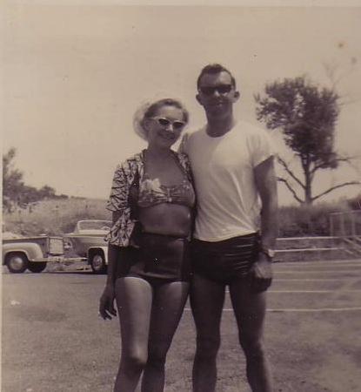
طلاق آخر
Notes:
Mom married a second time but the arguments with my Mom became unbearable so my Mom divorced him too.

Slide 15

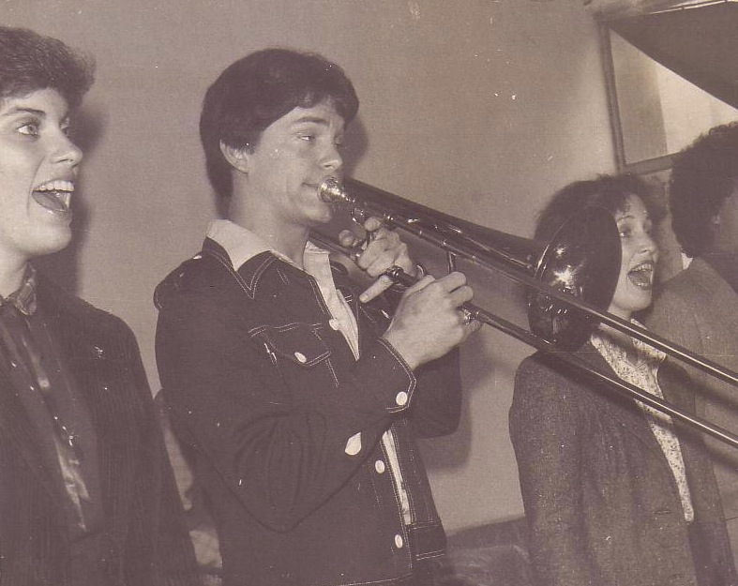
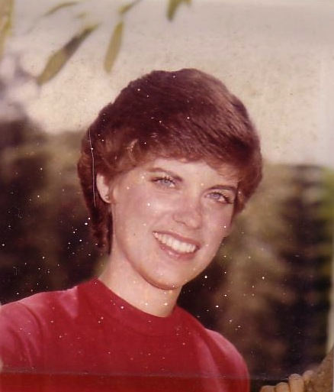
سوزان وريك، 1982
Notes:
After college, I ended up in the Philippines on Cru staff with the Crossroads music team. This opened my eyes to Asia. God also began to open my eyes to the woman singing next to me! She initially despised me but after a year or so she saw the light. That's our engagement picture. In 1983 we returned to the USA..

Slide 16
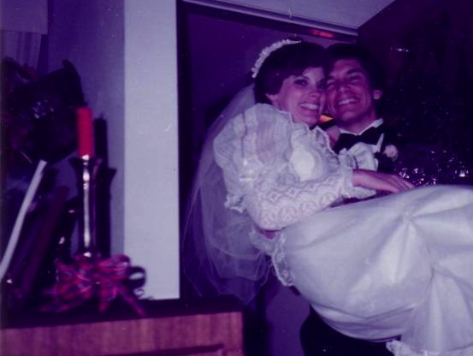
الزواج
30 كانون أول
1983
Notes:
I married her and took her to Dallas Seminary a few days later. Three years later our first son was born on his grandpa's 70th birthday, so we named him Kurt in honor of Susan's father. I also pastored a church, had a ministry to international students, and served as a chaplain.

Slide 17
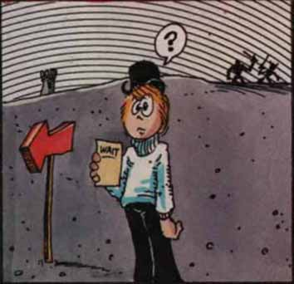

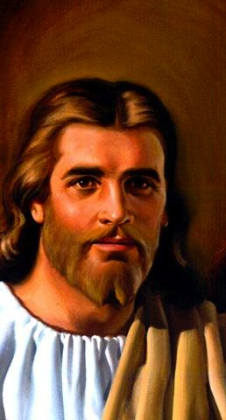
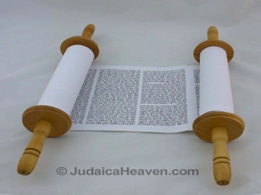
أي زواج (7: 1-6)؟
154أ
الناموس
زواجنا ما قبل الميلاد
(رو 7: 1-4أ)
زواجنا ما بعد الميلاد
(رو 7: 4ب-6)
Notes:
We are the bride who used to be married to the law (BC = Before Christ)
But we died in Christ, and thus are now released from that Law.
Now we are married to Christ (7:4) in our AD state (After Death).

Slide 18
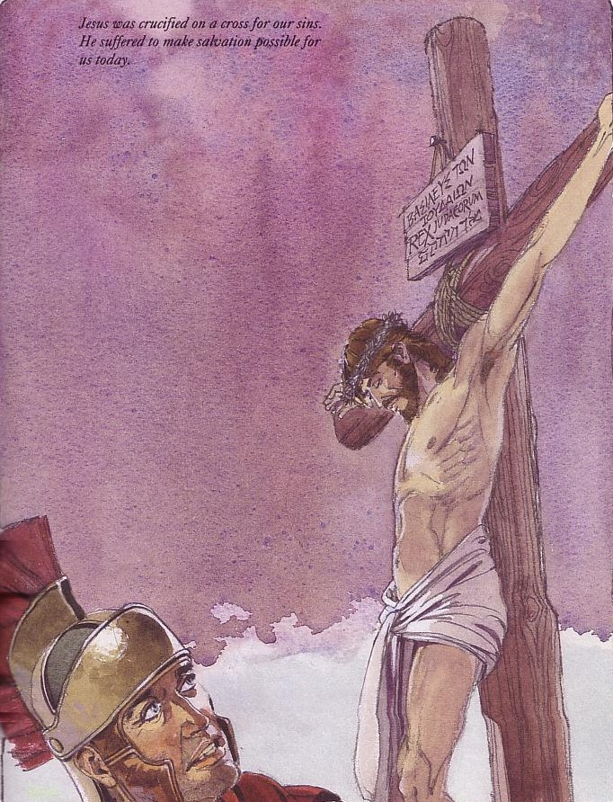
موت المسيح (وموتنا معه) يحررنا من الإرتباط مع الناموس كوننا صرنا مرتبطين بالمسيح
(رو 7: 4، 6)
154أ

Slide 19
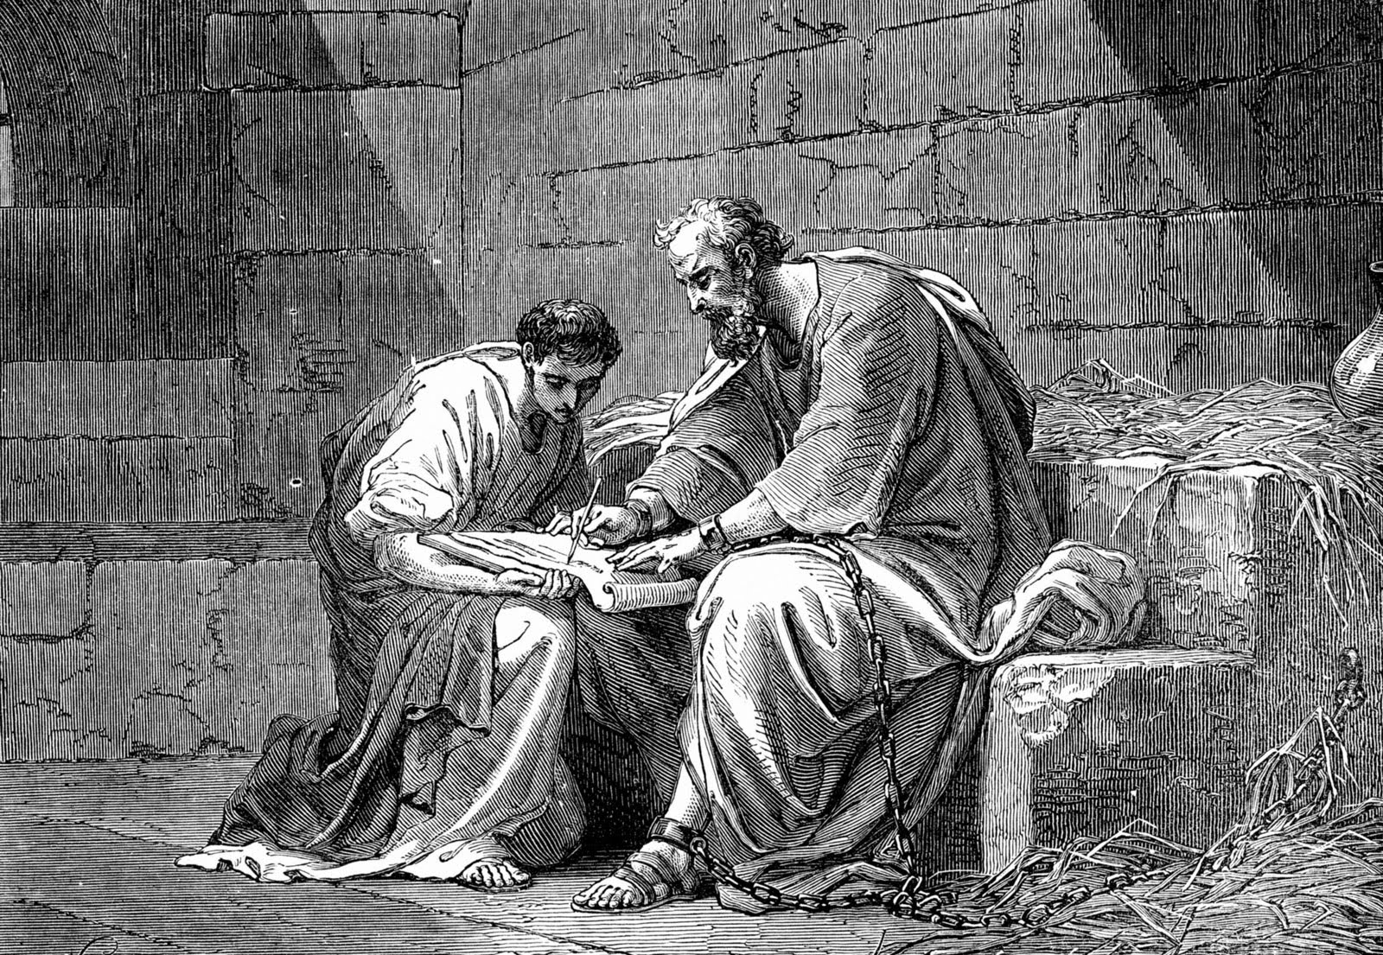
لم يكن بولس تحت الناموس
فصرت لليهود كيهودي لأربح اليهود
وللذين تحت الناموس
كأني تحت الناموس
لأربح الذين تحت الناموس
1 كورنثوس 9: 20

Slide 20
عبرانيين 8: 13
فإذ قال جديداً عتق الأول وأما ما عتق وشاخ فهو قريب من الإضمحلال
العتيق
33 م
كتابة العبرانيين
67-68 م
الإضمحلال
70 م
Notes:
NS-06-Rom5-8-slide 76
NS-19-Hebrews-345
SA-15-Inheritance-169

Slide 21
الجدول الزمنيُّ للملكوت والعهود
22 و379
9ج
تعليم الملكوت
المسيح يحكم على الكلِّ مع القدِّيسين
أفسس 1: 9 – 10
رؤيا يوحنَّا 20: 1 – 6
رؤيا يوحنَّا 22: 5ب
آدم يحكم مع الله تكوين 1: 26، 28؛ تكوين 2: 19
الشيطان يحكم بصفة إله هذا العالم تكوين 3: 15؛ 2 كور 4: 4
عهود الله مع إبراهيم لإعادة تأسيس حُكْم الإنسان بواسطة إسرائيل بصفتها "مملكة كهنة"
تكوين 12: 1 – 3
خروج 19: 6
فشَلُ إسرائيل في الشهادة للأمم بصفتها مملكة كهنة يؤدِّي إلى إدانتها بواسطة السبي تحت حُكْمٍ أجنبيّ
رفضَتْ إسرائيل عرْضَ المسيَّا بشأن الملكوت
متَّى 12: 41 – 42
متَّى 23: 37 – 39
وسَّع يسوع ملكوته ليصبح ملكوتًا سرِّيًّا يشمل الكنيسة
متَّى 13
سيُخضِع يسوع أعداء إسرائيل، والأمَّة ستؤمن به
رومية 11: 26 – 27
سقوط الإنسان
تكوين 3
العهد النُّوحيُّ (مع نوح)
تكوين 6: 18؛ 9: 8 – 17
إسرائيل
الكنيسة
الملك الألفيّ
المسيَّانيّ
الملكوت الأبديّ
عهد الأرض
(التركيز على الأمَّة)
"الإنسان الجديد" (أفسس 2: 15)
الأرض
تكوين 15: 18 (قارِنْ مع تثنية 30: 1 – 10) يعطي الوعد بالآتي:
. الأرض من وادي مصر إلى نهر الفرات (إشعياء 27: 12)
. امتلاكٌ أبديٌّ للأرض (تكوين 17: 8) بعد السبي واسترداد الأمَّة (العودة من السبي)
. بركة العالم أجمع بواسطة الأرض (إشعياء 14: 1-2)
جرت إدانة اسرائيل لرفضها المسيَّا بالتشتُّت من الأرض فترة 19 قرنًا (70م – 1948م ) لكنَّها الآن استُرِدَّتْ جزئيًّا (حز 37: 1 – 7)
تجديدٌ كاملٌ
(حز 37: 8-28)
أورشليم عاصمة العالم
(إشعياء 2: 1-5)
أورشليم الجديدة
(رؤيا يوحنَّا 21 – 22)
العهد الداوديّ
المسيح يحكم العالم
(إشعياء 11)
مع القدّيسين
(رؤيا يوحنَّا 5: 10؛ 20: 4-6)
2 صموئيل 7: 12 – 16 يعطي الوعد بالآتي:
. أبناء/نسلٌ ("بيتٌ" لا يزول)
. مملكةٌ (سلالةٌ حاكمةٌ سياسيًّا)
. عرشٌ (حقُّ الحُكْم بواسطة أحفاد السلالة)
. الهيكل (ابن داود، سليمان، سيبنيه)
المسيح هو رأسٌ لكنيسته، والتي هي هيكلٌ روحيٌّ
(أفسس 2: 19 – 22؛ 2كورنثوس 6 : 16)
يُسلِّم المسيح المُلْك لله الآب
(1كورنثوس 15: 24)
تكوين 12: 1 - 3
العهد الإبراهيميّ
النسل
العهد الجديد
إر 31: 31 – 34 يعطي الوعد بالآتي:
. الغفران
. سكنى الروح القدس
. قلبٌ جديدٌ وفكرٌ جديدٌ وطبيعةٌ جديدةٌ
. توحيد (لمُّ الشمل) إسرائيل ويهوذا
. لا داعي للكرازة
حلَّت العناصر الثلاثة الأولى من العهد الجديد محلَّ العهد الموسويّ
( لوقا 22: 20؛ 2كورنثوس 3: 6)
العناصر الخمسة كاملةً تُتَمَّم في استردادٍ للأُمَّة
(زكريَّا 8)
كلُّ الأشياء تصير جديدة!
(رؤيا يوحنَّا 21: 5)
البركة
العهد الموسويّ
جرى إبطال الناموس وتتميمه على الصليب (رومية 7: 1-6؛ 1كور 9: 19-21؛ عبرانيِّين 8: 13)
مؤقَّتٌ (غلاطيَّة 3: 19) ومشروطٌ (تثنية 28) ليعلن الخطيَّة (رومية 7: 7) وليضبط إسرائيل (غلاطيَّة 3: 23 – 25)
الطبعة الثامنة
٢٩ شباط ٢٠٢٤
يُركِّز الكتاب المقدَّس على موضوع ثنائيَّة "الملكوت–العهد". دور إسرائيل من زمن إبراهيم نراه يتوسَّع بعْدَ المسيح ليشمل الكنيسة (الاستمراريَّة)، لكنَّ الكنيسة لا تحلُّ أبدًا محلَّ الأمَّة فهي ليست "إسرائيل الجديدة" (عدم الاستمراريَّة). ستتمتَّع إسرائيل من جديدٍ بالأهمِّيَّة والصدارة على مستوى العالم بعْدَ أن تضع ثقتها بالمسيح في مجيئه الثاني.
Notes:
يجمع هذا المخطَّط المعقَّد ما بين موضوعَي "الملكوت" و"العهود". يُقدِّم اللهُ للبشريَّة عبْرَ العصور السلطانَ للاشتراك معه في حُكْمِ ملكوته (انظرْ إلى النصِّ باللون الأبيض في أعلى السلايد- تحت العنوان). لكنَّ الجزء الأساسيَّ من السلايد يُبيِّن ظهورَ وعود "العهد الإبراهيميِّ" للعيان في "عهد الأرض"، وفي وعود "العهد الداوديّ"، ووعود "العهد الجديد"- التي جرى تحقيقها جزئيًّا في الوقت الحاضر، ولكنَّها ستُتَمَّم كلِّيًّا في الملكوت المسيانيّ. سيحدث هذا في زمن "المُلْك الألفيّ"، وسيحدث على نحوٍ أوضح بعد ذلك في "الحالة الأبديَّة".
• يُظهِر هذا الرسم البيانيُّ أيضًا أنَّ العهد الجديد قد حلَّ محلَّ العهد القديم (الموسويّ).
يتَّفق الجميع على أنَّ تحقيقًا جزئيًّا للعهد المُعطَى لإبراهيم موجودٌ الآن للكنيسة في الروح القدس الساكن فيها وغفران الخطايا (إرميا 31: 31-34)- وأنَّ الإتمام النهائيَّ سيكون في "الحالة الأبديَّة".
يتعلَّق مجال الخلاف الرئيسيِّ بشأن الفترة الزمنيَّة الممتدَّة من الوقت الحاضر إلى وقت بدء الحالة الأبديَّة. هل ستكون هناك أمورٌ تتحقَّق حرفيًّا مِثْل أرضٍ وعرشٍ وبَرَكةٍ على مستوى العالم لإسرائيل القوميَّة (العِرْقيَّة) قبْلَ بدء الملكوت الأبديّ؟ يُظهِر هذا المخطَّط البيانيُّ المقاطعَ الكتابيَّة التي تعطي بصورةٍ مدوِّيةٍ إجابةَ "نعم" عن هذا السؤال، وذلك في تتميمٍ جزئيٍّ في الوقت الحاضر وتتميمٍ كلِّيٍّ في المستقبل. وسنحصل على إجابة "نعم" تلك إذا قرأنا المقاطع الكتابيَّة المذكورة بالمعنى اللغويِّ الطبيعيِّ للكلمات المستخدَمة في تلك المقاطع. لكنَّ الملكوت المسيانيَّ سيكون على مرحلتين- الأولى في المُلْك الألفيِّ الذي سيدوم 1000 سنة. ثمَّ بعد ذلك تأتي المرحلة الثانية- "الحالة الأبديَّة"- في أورشليم الجديدة بعد تدمير السماوات الحاليَّة والأرض الحاليَّة (رؤيا يوحنَّا 21-22). يا له من مستقبلٍ رائعٍ ينتظر أولئك الذين يثقون بيسوع!
This complicated chart combines the two themes of Kingdom and Covenants. God's kingdom rule extends to humanity across the ages at the top. But the major part shows the unfolding of the Abrahamic Covenant in its Land Covenant, Davidic Covenant, and New Covenant promises—partially fulfilled in the present, but fully completed in the Messianic Kingdom. This will happen in the Millennial Age and especially in the Eternal State.
• This chart also shows that the Old (Mosaic) Covenant was replaced by the New Covenant.
All agree that a partial fulfillment of the covenant to Abraham exists now to the Church in the indwelling Holy Spirit and forgiveness of sins (Jer 31:31-34)—and the ultimate fulfillment will be in the eternal state.
The main area of disagreement relates to the time period from now to eternity. Will there be a literal land, throne, and worldwide blessing to national (ethnic) Israel before the eternal kingdom? This chart shows verses giving a resounding YES to that question in a present partial fulfillment and a future full fulfillment in the normal sense of language in the verses cited. But the messianic kingdom will be in two stages—first in a millennial fulfillment to last 1000 years, but then, after that, the eternal stage in the new Jerusalem after the destruction of our present heavens and earth (Rev 21–22). What an amazing future remains for those who trust Jesus!
____________
Common-151
BG-13-Present & Future Geog-74
BS-14-OT_Literature-55
BT-01-OT Biblical Theology-25
CH-02-Nature-103-p34a
LC-01-Intro-40
OC-10-Chronology-42
OS-00-Intro & Biblical Theology-40 & 103
OS-02-Exodus-267-p22
OS-05-Deut-279, 300
OS-10-2Sam-96-p22
OS-12-Kings & Prophets Charts-25
OS-13-1 Chron-46
OS-23-Isaiah-97-p337
OS-24-Jeremiah-174-p337
OS-23-Isaiah-97-p337
OS-28-Hosea-49
OS-31-Obadiah-175
05-Acts1-2-slide 45
NS-09-Gal-148-p9g
NS-19-Hebrews-342-p9g
NS-27-Rev20-22-slide 189
SA-08-Mosaic Law-21-p38a

Slide 22


تتميم "القديم" بـ "الجديد"
م ع ج 266هـ هـ
واين جرودم، اللاهوت النظامي، 521
"ما هو إذن العهد القديم بالتباين مع العهد الجديد في المسيح؟
هو ليس كتاب العهد القديم بكامله، لأن العهدين مع إبراهيم وداود لم يطلق عليهما أبدًا قديمان في كتاب العهد الجديد.
بل فقط العهد الذي تم في زمن موسى، العهد الذي قطع على جبل سيناء
(خر 19-24) يسمى العهد القديم (2كو 3: 14؛ قارن مع عب 8: 6، 1)، ليتم استبداله مع "العهد الجديد" في المسيح (لوقا 22: 20؛
1كو 11: 25؛ 2كو 3: 6؛ عب 8: 8، 13؛ 9: 15؛ 12: 24)."
Notes:
What covenant does Jesus mediate that is far better than the old (8:6)?
_____________
Common English-150
BE-05-Deut-46
CH-02-Nature, etc.-104
OS-02-Exodus-359, 463
OS-05-Deut-185
OS-24-Jeremiah-173
NS-08-2 Corinthians-41
NS-09-Galatians-144
NS-19-Hebrews-298, 343
FU-05-Bliblical Covenants-34

Slide 23
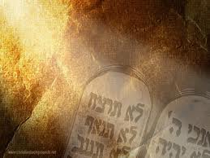
د. الأغراض من الناموس
113
    1. أعلن أو كشف الطبيعة الخاطئة للبشر (غلاطيَّة 3: 19).
    2. أعلن قداسة الله (1بطرس 1: 15).
    3. أعلن معايير القداسة للناس الذين يعيشون في شركةٍ مع الله (مزمور 24: 3-5).
    4. كان مراقبًا أو مُشرفًا على التطوُّر الجسديِّ العقليِّ الروحيِّ للمفديِّين من شعب إسرائيل حتَّى يصلوا إلى النضوج في المسيح (غلاطيَّة 3: 24).
    جاي. دوايت بنتيكوست، "الغرض من الناموس"، الكفَّارة الكتابيَّة 128 (تموُّز 1971م): 227-33
Notes:
كان لدى الله 10 أسبابٍ على الأقلِّ ليمنح إسرائيلَ ناموسَ موسى.
God had at least 10 reasons to give Israel the Mosaic Law.
________
Common-211
BS-28-Law of Moses-18-p110
OS-02-Exodus-240-p113
OS-05-Deut-127-p113
NS-06-Rom5-8-slide93-p155p
SA-08-Mosaic Law-20-p36

Slide 24
د. الأغراض من الناموس
113
    5. وحَّدَ الشعب ليؤسِّس الأُمَّة في خضوعٍ اختياريٍّ لوصايا الله (خروج 19: 5-8، تثنية 5: 27-28).
    6. فصَلَ شعب إسرائيل عن باقي الشعوب بوصفهم مملكة كهنةٍ تعلن حقَّ الله لهذه الشعوب (خروج 31: 13).
    7. منَحَ غفران الخطايا لأفراد شعب إسرائيل لاسترداد شركتهم مع الله رغم أنَّهم يعيشون بصفتهم شعبًا مفديًّا (لاويِّين 1-7)
    جاي. دوايت بنتيكوست، "الغرض من الناموس"، الكفَّارة الكتابيَّة 128 (تموُّز 1971م): 227-33
Notes:
كان لدى الله 10 أسبابٍ على الأقلِّ ليمنح إسرائيلَ ناموسَ موسى.
God had at least 10 reasons to give Israel the Mosaic Law.
________
Common-212
BS-28-Law of Moses-19-p110
OS-02-Exodus-241-p113
OS-05-Deut-107-p113
NS-06-Rom5-8-slide94-p155p
SA-08-Mosaic Law-21-p36

Slide 25
د. الأغراض من الناموس
113
    8. أعطى المجال والامتياز لإسرائيل ليستطيعوا أن يعبدوا الله بصفتهم شعبًا مفديًّا (لاويِّين الأصحاح 23)
    9. امتحَنَ حقيقة ما إذا كان الشخص ضمن الملكوت (أو الثيوقراطيَّة) الذي يحكمه الله (تثنية الأصحاح 28). الإيمان قاد إلى الطاعة والبَرَكة ونقْصُ الإيمان أدَّى إلى العصيان والدينونة.
    10. أعلَنَ يسوع المسيح (يظهر علم دراسة الرموز في نظام الذبائح، لوقا 24: 27)
    جاي. دوايت بنتيكوست، "الغرض من الناموس"، الكفَّارة الكتابيَّة 128 (تموُّز 1971م): 227-33
Notes:
كان لدى الله 10 أسبابٍ على الأقلِّ ليمنح إسرائيلَ ناموسَ موسى.
God had at least 10 reasons to give Israel the Mosaic Law.
________
Common-213
BS-28-Law of Moses-20-p110
OS-02-Exodus-242-p113
OS-05-Deut-108-p113
NS-06-Rom5-8-slide95-p155p
SA-08-Mosaic Law-22-p36

Slide 26
التفسير والوعظ من الأجزاء الكتابيَّة التي تندرج ضمن "الأدب القانونيّ"
113
1. التفسير: اُدرسِ القصد خلْفَ الوصيَّة القانونيَّة واسألْ: لماذا أُعطِيَتْ هذه الوصيَّة لإسرائيل؟
2. التأسيس ووضْعُ المبادئ: اعملْ على تحديد قصْدِ الناموس بواسطة صياغة مبدأ عامٍّ يُظهِر شخصيَّة الله
3. التطبيق العمليّ: أظهِرْ كيفيَّة ارتباط هذا المبدأ بحالةٍ معاصِرةٍ مشابِهة
Notes:
بصفتنا مؤمنين مرتبطين بعهدٍ جديد، لا نتبع الناموس حرفيًّا. ولكنَّنا رغم ذلك ما نزال نُطبِّق التعليم الأساسيَّ للناموس بطريقةٍ ذات صلة.
We do not follow the Law literally as new covenant believers. But we still apply its basic teaching in relevant ways.
________
Common-214
BS-28-Law of Moses-21-p110
OS-02-Exodus-243-p113
OS-03-Leviticus-378
OS-05-Deut-205-p113
NS-06-Rom5-8-slide96-p155p
SA-08-Mosaic Law-23-p36

Slide 27

استراتيجية مقترحة لشرح
شريعة العهد القديم
113
التأسيس: الحقيقة العالمية
التفسير:
القصد من وراء
التوصيات
التطبيق:
الوضع الموازي
الحديث
Notes:
BE-03-Leviticus-134

Slide 28
استراتيجية مقترحة لتفسير ناموس العهد القديم
113
الكسل المقدر إلهياً
حين تحصدون أرضكم لا تحصدوا أطرافها ولا تعودوا إلى الحقل لجمع ما تبقى أو سقط بل تتركوه للفقراء والغرباء أنا إلهكم (لا 23: 22)

Slide 29
استراتيجية مقترحة لتفسير ناموس العهد القديم
113
التأسيس : يريد الله من شعبه أن يعطوا المهمشين
فرصة الحصول على لقمة العيش
التفسير :
لا تحصد زوايا الحقول لأن الله يشفق على الفقراء الذين يجب أن يلتقطوا من أجل طعامهم
التطبيق :
بصفتك صاحب عمل، يجب عليك توفير الفرص للفقراء لدعم أنفسهم

Slide 30
استراتيجية مقترحة لتفسير ناموس العهد القديم
113
سرقة مقدرة إلهياً
إن دخل أحدكم كرم شخص آخر يمكنه أن يأكل قدر ما يريد من العنب إلى الشبع ولكن لا يجوز له أن يضع منه في كيس إن عبر أحدكم في حقل قمح لشخص آخر يمكنه أن يقطف من سنابله ويأكل ولكن لا يجوز أن يستخدم المنجل على قمح شخص آخر ليحمل معه (تث 23: 24-25)

Slide 31
استراتيجية مقترحة لتفسير ناموس العهد القديم
113
التأسيس : سمح الله بأخذ كميات صغيرة كونه يهتم أكثر باحتياجات الإنسان
أكثر من الممتلكات البشرية
التفسير :
لا تسرق محاصيل جارك ولكن لا تكن خائفاً من سرقة بعض الأمور الصغيرة
التطبيق :
كزائر لا تخف أن تأخذ الطعام المسموح لك به ولكن لا تحمل الغداء معك ولا تسرق المناشف

Slide 32
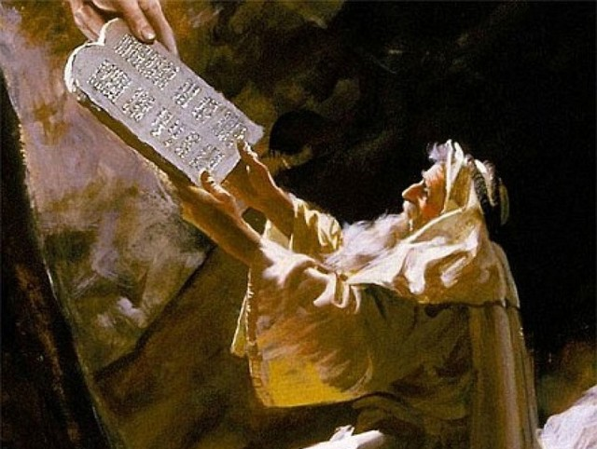
إن جوهر العهد الموسوي
هو الوصايا العشرة
Notes:
Common Arabic-45
BE-02-Exodus-45
OS-02-Exodus-258
OS-05-Deut-109
NS-06-Rom5-8-slide78
SA-08-The Christian and the Mosaic Law-86

Slide 33
نظرة تقليدية على الشريعة
خر 25-31
104
7
تعليم إلهي في ثلاثة أجزاء:
أخلاقي: أساس لنظامنا القانوني الحالي.
مدني: كيف يجب أن يعيش الناس مع بعضهم البعض في البناء الاجتماعي الجديد.
طقسي: كيف نعبد الله في البناء الاجتماعي الجديد.
لكن هل العشرة الكبار هي قانون أخلاقي؟
موسى
خروج
سيناء
M - C - C
40
Handbook pg. 26-29
13

Slide 34

القانون الأخلاقي يعني أحكام الله التي
تنطبق على ...
كل فترة زمنية
كل ثقافة
كل مكان
كل الناس

Slide 35
هل ينطبق ناموس موسى عليّ؟ (خمسة آراء)
113 س
نطاق درجة الانطباق:
1. تحت النظام الناموسي غريغ بانسن Greg Bahnsen | 2. المُصلَحة فيليم فان خيميغه Willem VanGemeren | 3. قضايا أثقل والتر كايزر Walter Kaiser | 4. اللوثريَّة المُعدَّلة دوغلاس موو Douglas Moo | 5. التدبيريَّة واين جي. ستركلاند Wayne G. Strickland
الشريعة
تنطبق
بكلِّ معنى الكلمة
الشريعة
لا تنطبق
بكلِّ معنى الكلمة
يُلخِّص هذا المخطَّطُ الكتابَ الذي حرَّره ستانلي إن. غوندري (Stanley N. Gundry) "خمسة آراء حول الناموس والإنجيل" (منشورات Grand Rapids: Zondervan, 1996) حيث يعرض كلُّ مؤلِّفٍ وجهة نظره ويردُّ على وجهات النظر الأربع الأُخرى. يمكن القول عمومًا إنَّ وجهتَيْ النظر 1 و2 (الناموسية + المُصلَحة) متشابهتان، وتندرج وجهتا النظر هاتان تحت الآراء المُصلَحة (تأكيد الاستمراريَّة ما بين العهد القديم والعهد الجديد) وهما في تضادٍّ مع وجهات النظر من 3 إلى 5 التي تُؤكِّد على عدم الاستمراريَّة. برأيي، وجهة النظر التدبيريَّة هي التي تستحقُّ الإشادة الأفضل لأنَّنا نلاحظ أنَّ الشريعة في العهد الجديد لم تُفكَّك (تُقسَّم) إلى أجزاء، كما أنَّ هذا الرأي يُميِّز بوضوحٍ ما بين إسرائيل والكنيسة. علاوةً على ذلك، سنكون غير مُتَّسقين (إذا كنَّا نؤمن باستمراريَّة انطباق الناموس حتَّى الآن) وقمنا بتغيير يوم العبادة من السبت إلى الأحد دون تطبيق عقوبات العهد القديم المتعلِّقة بكسْرِ يوم السبت (أي الموت رجمًا؛ قارِنْ مع خروج 31: 14-15؛ 35: 2). إنَّ المخطَّط أعلاه منقولٌ عن ورقة بحث "لي هوي تشن" (Lee Hwee Chin) غير المنشورة بعنوان "انطباق الناموس اليوم"، لمساقٍ بعنوان: "مَسْحُ العهد القديم"، كلِّيَّة سنغافورة للكتاب المقدَّس، 2001، 1).
Notes:
لا يذكر العهد الجديد على وجه التحديد كيفيَّة التطبيق العمليِّ لشريعة العهد القديم، لذلك يختلف المسيحيُّون حول كيفيَّة القيام بذلك. يوجد على الأقلِّ خمسة اتِّجاهاتٍ (آراء) رئيسيَّةٍ ينتهجها المسيحيُّون بشأن التعامل مع كيفيَّة تطبيق الشريعة الموسويَّة اليوم.
The NT does not specifically say how to apply the OT law, so Christians disagree on how to do this. There exist at least five major approaches to how Christians see the Mosaic Law applying today.
_______
Common-233
BS-28-Law of Moses-12
OS-02-Exodus-256
OS-05-Deut-115
NS-06-Rom5-8-slide80
NS-09-Gal-139
SA-08-Mosaic Law-33

Slide 36
هل ينطبق ناموس موسى عليّ؟ (خمسة آراء)
113ب
تلخيص لي هوي تشن لكتاب: "خمسة آراء حول الناموس والإنجيل"، تحرير ستانلي إن. غوندري، 2001
Stanley N. Gundry, ed. Five Views on Law & Gospel summarized by Lee Hwee Chin, SBC, 2001
 | 1. تحت النظام الناموسي غريغ بانسن | 2. المُصلَحة فيليم فان خيميغه | 3. قضايا أثقل والتر كايزر | 4. اللوثريَّة المُعدَّلة دوغلاس موو | 5. التدبيريَّة واين جي. ستركلاند
ما تعريف الناموس؟ | نفس تعريف وجهات النظر من 3-5 | تعليمات الله الشفويَّة أو المكتوبة منذ بدء الخليقة | الناموس الموسويُّ كلُّه الوارد في أسفار موسى الخمسة (التكوين إلى تثنية) ولكن جرى التوسُّع به أيضًا في بقيَّة العهد القديم
لمن أُعطِي الناموس؟ | المختارين (إسرائيل = الكنيسة) | للجنس البشريِّ كلِّه (إسرائيل = الكنيسة) | المؤمنون (إسرائيل والكنيسة) | المؤمنون (إسرائيل والكنيسة) | إسرائيل فقط (إسرائيل ليست هي الكنيسة)
Notes:
36
لا يذكر العهد الجديد على وجه التحديد كيفيَّة التطبيق العمليِّ لشريعة العهد القديم، لذلك يختلف المسيحيُّون حول كيفيَّة القيام بذلك. يوجد على الأقلِّ خمسة اتِّجاهاتٍ (آراء) رئيسيَّةٍ ينتهجها المسيحيُّون بشأن التعامل مع كيفيَّة تطبيق الشريعة الموسويَّة اليوم.
The NT does not specifically say how to apply the OT law, so Christians disagree on how to do this. There exist at least five major approaches to how Christians see the Mosaic Law applying today.
_______
Common-234
BS-28-Law of Moses-12
OS-02-Exodus-256
OS-05-Deut-115
NS-06-Rom5-8-slide80
NS-09-Gal-139
SA-08-Mosaic Law-32

Slide 37
هل ينطبق ناموس موسى عليّ؟ (خمسة آراء)
113ب
Stanley N. Gundry, ed. Five Views on Law & Gospel summarized by Lee Hwee Chin, SBC, 2001
 | 1. تحت النظام الناموسي غريغ بانسن | 2. المُصلَحة فيليم فان خيميغه | 3. قضايا أثقل والتر كايزر | 4. اللوثريَّة المُعدَّلة دوغلاس موو | 5. التدبيريَّة واين جي. ستركلاند
ما هي أجزاء الناموس التي تطبق اليوم؟ • الناموس الأدبيُّ (الأخلاقيُّ) (أي الكلمات العشر {Decalogue} أو الوصايا العشر)؟ | في كلِّ عصر، تنطبق جميع القوانين الأخلاقيَّة (الواردة في الناموس) على شعب الله فقط، لذلك يجب على جميع الأشخاص المختارين منذ بدء الخليقة مراعاة السبت اليهوديِّ (السبت قبْلَ المسيح) أو"السبت المسيحيِّ" (الأحد، بعد المسيح) | في كلِّ عصر، تنطبق جميع القوانين الأخلاقيَّة (الواردة في الناموس) على المؤمنين وغير المؤمنين (مثلًا، يجب على جميع الأشخاص– ويشمل ذلك جميع غير المؤمنين من بين الأمم ومنذ بدء الخليقة- مراعاة السبت اليهوديِّ (السبت قبْلَ المسيح) أو"السبت المسيحيِّ" (الذي هو يوم الأحد) | كل القوانين الأخلاقيَّة تنبع من صفات الله وشخصيَّته: • الوصايا العشر • لاويِّين الأصحاحان 18-19 (الجنس) (أي أنَّ حِفْظ السبت مطلوبٌ منذ أن صارت إسرائيل أُمَّةً، كما أنَّ الوصايا الـمُوجَّهة لحظرِ ممارساتٍ جنسيَّةٍ معيَّنةٍ ما تزال تنطبق اليوم) | جرى إلغاء ناموس موسى تمامًا، لكنَّ المحتوى الأدبيَّ (الأخلاقيَّ) فيه يُمثِّل إرشادً جيِّدًا للحياة المسيحيَّة. ولكنَّ المسيح له الكلمة الفصل بواسطة خدمة الروح القدس في المؤمنين اليوم. طاعة يوم السبت لا تُطبق باستمرار (؟) | "القانون الأدبيُّ (الأخلاقيُّ)" الذي وضعه الله قبْلَ موسى يُسمَّى الآن: "ناموس المسيح" (غلاطيَّة 6: 2)، ويحكم هذا الناموسُ المؤمنين بواسطة سكنى الروح القدس التي هي جزءٌ من العهد الجديد؛ لا يمكن تقسيم ناموس موسى بسهولةٍ إلى "أجزاء" ولذلك بجري التخلُّص من الناموس كلِّه (رومية 7: 1-6؛ 1كورنثوس 9: 19-21؛ عبرانيِّين 8: 13)، ويشمل ذلك أيضًا التخلُّص من وصيَّة حِفْظ يوم السبت (كولوسِّي 2: 16-17)
Notes:
37
لا يذكر العهد الجديد على وجه التحديد كيفيَّة التطبيق العمليِّ لشريعة العهد القديم، لذلك يختلف المسيحيُّون حول كيفيَّة القيام بذلك. يوجد على الأقلِّ خمسة اتِّجاهاتٍ (آراء) رئيسيَّةٍ ينتهجها المسيحيُّون بشأن التعامل مع كيفيَّة تطبيق الشريعة الموسويَّة اليوم.
The NT does not specifically say how to apply the OT law, so Christians disagree on how to do this. There exist at least five major approaches to how Christians see the Mosaic Law applying today.
_______
Common-235
BS-28-Law of Moses-12
OS-02-Exodus-256
OS-05-Deut-115
NS-06-Rom5-8-slide80
NS-09-Gal-139
SA-08-Mosaic Law-32

Slide 38
هل ينطبق ناموس موسى عليّ؟ (خمسة آراء)
113ب
Stanley N. Gundry, ed. Five Views on Law & Gospel summarized by Lee Hwee Chin, SBC, 2001
 | 1. تحت النظام الناموسي غريغ بانسن | 2. المُصلَحة فيليم فان خيميغه | 3. قضايا أثقل والتر كايزر | 4. اللوثريَّة المُعدَّلة دوغلاس موو | 5. التدبيريَّة واين جي. ستركلاند
• القوانين المدنيَّة (القوانين القضائيَّة) | تنطبق جميعها (مثلًا، ينبغي أن تُطالِب القوانين في يومنا هذا بعقوبة الموت على ارتكاب الزنا) | جزءٌ منها ينطبق (مِثْل تقديم العشور، وعدم استيفاء فائدةٍ من المؤمنين) | تنطبق المبادئ القضائيَّة (وليس القوانين) كون القوانين الأخلاقيَّة تكمن وراء جميع القوانين القضائيَّة والقوانين الطقسيَّة (الشعائريَّة) | تنطبق المبادئ فقط الآن كون الناموس الموسويِّ أُعطِي لإسرائيل فقط | لا تنطبق بتاتًا كونها كانت تُنظِّم إسرائيل فقط (لكنَّ المبادئ مِثْل المحبَّة والرحمة مستمرَّة التطبيق)
• القوانين الطقسيَّة (الشعائريَّة) | جميع وجهات النظر الخمس تتَّفق أنَّ النواحي الطقسيَّة (الشعائريَّة) مِثْل نظام الذبائح ونظام الكهنوت اليهوديِّ أُكمِلَتْ وتُمِّمَتْ في يسوع المسيح
Notes:
38
لا يذكر العهد الجديد على وجه التحديد كيفيَّة التطبيق العمليِّ لشريعة العهد القديم، لذلك يختلف المسيحيُّون حول كيفيَّة القيام بذلك. يوجد على الأقلِّ خمسة اتِّجاهاتٍ (آراء) رئيسيَّةٍ ينتهجها المسيحيُّون بشأن التعامل مع كيفيَّة تطبيق الشريعة الموسويَّة اليوم.
The NT does not specifically say how to apply the OT law, so Christians disagree on how to do this. There exist at least five major approaches to how Christians see the Mosaic Law applying today.
_______
Common-236
BS-28-Law of Moses-12
OS-02-Exodus-256
OS-05-Deut-115
NS-06-Rom5-8-slide80
NS-09-Gal-139
SA-08-Mosaic Law-32

Slide 39
هل ينطبق ناموس موسى عليّ؟ (خمسة آراء)
113ب
Stanley N. Gundry, ed. Five Views on Law & Gospel summarized by Lee Hwee Chin, SBC, 2001
 | 1. تحت النظام الناموسي غريغ بانسن | 2. المُصلَحة فيليم فان خيميغه | 3. قضايا أثقل والتر كايزر | 4. اللوثريَّة المُعدَّلة دوغلاس موو | 5. التدبيريَّة واين جي. ستركلاند
ما علاقة العهد الإبراهيميِّ بالعهد الموسويّ؟ | كلاهما "عهود نعمة" الله ويتكوَّنان من الجوهر ذاته وهو: علاقة الله الـمُخَلِّصة التي تجعل العهد الموسويَّ قابلاً للتطبيق اليوم | أُضِيف العهد الموسويُّ للعهد الإبراهيميّ، وهما ما يزالان قابلان للتطبيق رغم أنَّهما متشابهان في الجوهر لكنها مختلفان في الشكل والغرض | أُعطِي العهد الموسويُّ لإسرائيل تحديداً لكن مبادئه الأخلاقيَّة لا تزال مناسبة لكل المؤمنين تحت العهد الإبراهيمي | يشبه هذا الرأيُ وجهةَ نظرِ التدبيريِّين، حيث إنَّ العهد الموسويَّ مشروطٌ والإبراهيميَّ غير مشروط، وقد كان العهد الموسويُّ إطاراً مؤقَّتًا ليصف مصطلحاتٍ مِثْل: طاعة إسرائيل في أثناء زمن الناموس | نظَّم العهد الموسويُّ حياة أُمَّة إسرائيل حتَّى تختبر بركات العهد الإبراهيميّ، لكنَّ العهد الموسويَّ لم يعُدْ عاملاً وفعَّالًا كونه قد أُكمِل وجرى تتميمه في المسيح
Notes:
39
لا يذكر العهد الجديد على وجه التحديد كيفيَّة التطبيق العمليِّ لشريعة العهد القديم، لذلك يختلف المسيحيُّون حول كيفيَّة القيام بذلك. يوجد على الأقلِّ خمسة اتِّجاهاتٍ (آراء) رئيسيَّةٍ ينتهجها المسيحيُّون بشأن التعامل مع كيفيَّة تطبيق الشريعة الموسويَّة اليوم.
The NT does not specifically say how to apply the OT law, so Christians disagree on how to do this. There exist at least five major approaches to how Christians see the Mosaic Law applying today.
_______
Common-237
BS-28-Law of Moses-12
OS-02-Exodus-256
OS-05-Deut-115
NS-06-Rom5-8-slide80
NS-09-Gal-139
SA-08-Mosaic Law-32

Slide 40
هل ينطبق ناموس موسى عليّ؟ (خمسة آراء)
113ب
Stanley N. Gundry, ed. Five Views on Law & Gospel summarized by Lee Hwee Chin, SBC, 2001
 | 1. تحت النظام الناموسي غريغ بانسن | 2. المُصلَحة فيليم فان خيميغه | 3. قضايا أثقل والتر كايزر | 4. اللوثريَّة المُعدَّلة دوغلاس موو | 5. التدبيريَّة واين جي. ستركلاند
نقاط القوَّة | • الحفاظ على مبدأ الاستمراريَّة ما بين العهد القديم والعهد الجديد • يسعى إلى أن تكون الأخلاقيَّات مرتبطةً بجوانب الحياة كلِّها • ترى النواحي الإيجابيَّة في الناموس | • الحفاظ على مبدأ الاستمراريَّة ما بين العهد القديم والعهد الجديد • يذكر أنَّ الناموس الموسويَّ يشير إلى ظلال المسيح • يرى أنَّ الناموس يؤدِّي دورًا مع غير المؤمنين في الوقت الحاضر، وهو أنَّه يُبكِّتهم | • ينظر إلى الدعم الكتابيِّ لبعض جوانب الناموس (أي الجوانب الأدبيَّة {الأخلاقيَّة}) على أنَّها أثقل من الجوانب الأُخرى (متَّى 23: 23) • قانون القداسة في الأصحاحين 18-19 من سِفْر اللاويِّين ينبع من طبيعة الله | • يُفسِّر التركيز على "العهد الجديد" تحت ناموس المسيح (غلاطيَّة ٦: ٢) • يقول إنَّ قوانين العهد القديم التي تتكرَّر في العهد الجديد تكون واجبة الانطباق • يُطبِّق مبادئ الناموس في يومنا الحاضر | • هذا الرأي كتابيٌّ من حيث تعليمه بأنَّ الشريعة الموسويَّة بدأَتْ في سيناء وانتهت بموت المسيح، وأنَّ هذا الناموس كان يؤدِّي دور المؤدِّب (المعلِّم) المؤقَّت حتَّى مجيء المسيح (غلاطيَّة 3: 19، 24-25) • يحافظ على الفصل ما بين إسرائيل والكنيسة • يؤيِّد الحصول على الإرشاد المستمرَّ من ناموس المسيح
Notes:
40
لا يذكر العهد الجديد على وجه التحديد كيفيَّة التطبيق العمليِّ لشريعة العهد القديم، لذلك يختلف المسيحيُّون حول كيفيَّة القيام بذلك. يوجد على الأقلِّ خمسة اتِّجاهاتٍ (آراء) رئيسيَّةٍ ينتهجها المسيحيُّون بشأن التعامل مع كيفيَّة تطبيق الشريعة الموسويَّة اليوم.
The NT does not specifically say how to apply the OT law, so Christians disagree on how to do this. There exist at least five major approaches to how Christians see the Mosaic Law applying today.
_______
Common-238
BS-28-Law of Moses-12
OS-02-Exodus-256
OS-05-Deut-115
NS-06-Rom5-8-slide80
NS-09-Gal-139
SA-08-Mosaic Law-32

Slide 41
هل ينطبق ناموس موسى عليّ؟ (خمسة آراء)
113ب
Stanley N. Gundry, ed. Five Views on Law & Gospel summarized by Lee Hwee Chin, SBC, 2001
 | 1. تحت النظام الناموسي غريغ بانسن | 2. المُصلَحة فيليم فان خيميغه | 3. قضايا أثقل والتر كايزر | 4. اللوثريَّة المُعدَّلة دوغلاس موو | 5. التدبيريَّة واين جي. ستركلاند
نقاط الضعف | • تقسيم الناموس إلى أدبيٍّ (أخلاقيٍّ) ومدنيٍّ وطقسيٍّ (شعائريٍّ) ليس تقسيمًا كتابيًّا • من الخطأ تطبيق الوصايا الإلهيَّة على الأشخاص الذين لم يختبروا تجديد القلب داخليًّا • ليس بالضرورة أن يكون كلُّ "الناموس (الشرائع)" نابعًا من الناموس الموسويِّ (يوجد أيضًا الناموس الطبيعيُّ وناموس المسيح) • لا يُطبِّق العهدُ الجديد العهدَ القديم في الأمور المدنيَّة بتاتًا • الناموس جَلَبَ الدينونة على الإنسان (2كورنثوس 3: 9) | • تقسيم الناموس إلى أدبيٍّ (أخلاقيٍّ) ومدنيٍّ وطقسيٍّ (شعائريٍّ) ليس تقسيمًا كتابيًّا • استخدام "الناموس" بطُرُقٍ مختلفةٍ هو أمرٌ غير متَّسقٍ ومُربِك • المطالبة بحفظ السبت اليوم يتناقض مع كولوسِّي 2: 16-17 • من غير الواضح إن كان القانون الأخلاقيُّ أصبح ناموس المسيح • يدمج إسرائيل والكنيسة | • تقسيم الناموس إلى أدبيٍّ (أخلاقيٍّ) ومدنيٍّ وطقسيٍّ (شعائريٍّ) ليس تقسيمًا كتابيًّا • سيكون أمرًا اعتباطيًّا وعشوائيًّا إذا جرى انتقاء أجزاء الناموس المطلوب تطبيقها بحسب التقدير الشخصيّ • اختيار الوصايا العشر والأصحاحين 18-19 من سِفْر اللاويِّين يُضيِّق مدى الناموس الأخلاقيِّ | • يسعى إلى تقديم التعليم القائل بعدم تجزئة الناموس والحفاظ في الوقت ذاته على محتواه الأخلاقيّ • متطرِّفٌ في رأيه بأنَّ الناموس ليس له أيُّ غرضٍ بتاتًا في يومنا هذا • يفشل في رؤية رسالة الإنجيل ضمن العهد القديم، وذلك لأنَّه يرسم الحدود الفاصلة ما بين الناموس والإنجيل، فيضعهما في عصورٍ منفصلةٍ وغير متَّصلة | • يُميِّز ما بين جوانب الناموس المتعلِّقة بالإعلانات الإلهيَّة الموحَى بها (الأبديَّة، والإعلان عن طبيعة الله) والجوانب التنظيميَّة (المؤقَّت، والتي حكمَتْ شعب إسرائيل). وهذا التمييز يصنع فروقًا وتمييزًا داخل ناموسٍ لا ينفصل- إذا كان ناموس العهد القديم هو أساسًا وحدةً واحدة، فلماذا نقسمه إلى جزأين؟ • الناموس لم يُبطَلْ، ولكن في الواقع جرى التمسُّك به بالإيمان (رومية 3: 31)
Notes:
41
لا يذكر العهد الجديد على وجه التحديد كيفيَّة التطبيق العمليِّ لشريعة العهد القديم، لذلك يختلف المسيحيُّون حول كيفيَّة القيام بذلك. يوجد على الأقلِّ خمسة اتِّجاهاتٍ (آراء) رئيسيَّةٍ ينتهجها المسيحيُّون بشأن التعامل مع كيفيَّة تطبيق الشريعة الموسويَّة اليوم.
The NT does not specifically say how to apply the OT law, so Christians disagree on how to do this. There exist at least five major approaches to how Christians see the Mosaic Law applying today.
_______
Common-239
BS-28-Law of Moses-12
OS-02-Exodus-256
OS-05-Deut-115
NS-06-Rom5-8-slide80
NS-09-Gal-139
SA-08-Mosaic Law-32

Slide 42
الوصايا العشر
113 أ
#
وصايا العهد القديم
تكرارات العهد الجديد
1
ثُمَّ تَكَلَّمَ ٱللهُ بِجَمِيعِ هَذِهِ ٱلْكَلِمَاتِ قَائِلًا: "أَنَا ٱلرَّبُّ إِلَهُكَ ٱلَّذِي أَخْرَجَكَ مِنْ أَرْضِ مِصْرَ مِنْ بَيْتِ ٱلْعُبُودِيَّةِ. لَا يَكُنْ لَكَ آلِهَةٌ أُخْرَى أَمَامِي."
(خر 20: 1-3).
"أَيُّهَا ٱلرِّجَالُ، لِمَاذَا تَفْعَلُونَ هَذَا؟ نَحْنُ أَيْضًا بَشَرٌ تَحْتَ آلَامٍ مِثْلُكُمْ، نُبَشِّرُكُمْ أَنْ تَرْجِعُوا مِنْ هَذِهِ ٱلْأَبَاطِيلِ إِلَى ٱلْإِلَهِ ٱلْحَيِّ ٱلَّذِي خَلَقَ ٱلسَّمَاءَ وَٱلْأَرْضَ وَٱلْبَحْرَ وَكُلَّ مَا فِيهَا." (أعمال 14: 15، ذكرت أكثر من 50 مرة)
2
"لَا تَصْنَعْ لَكَ تِمْثَالًا مَنْحُوتًا، وَلَا صُورَةً مَا مِمَّا فِي ٱلسَّمَاءِ مِنْ فَوْقُ، وَمَا فِي ٱلْأَرْضِ مِنْ تَحْتُ، وَمَا فِي ٱلْمَاءِ مِنْ تَحْتِ ٱلْأَرْضِ. لَا تَسْجُدْ لَهُنَّ وَلَا تَعْبُدْهُنَّ، لِأَنِّي أَنَا ٱلرَّبَّ إِلَهَكَ إِلَهٌ غَيُورٌ، أَفْتَقِدُ ذُنُوبَ ٱلْآبَاءِ فِي ٱلْأَبْنَاءِ فِي ٱلْجِيلِ ٱلثَّالِثِ وَٱلرَّابِعِ مِنْ مُبْغِضِيَّ، وَأَصْنَعُ إِحْسَانًا إِلَى أُلُوفٍ مِنْ مُحِبِّيَّ وَحَافِظِي وَصَايَايَ." (خر 20: 4: 6).
" أَيُّهَا ٱلْأَوْلَادُ، ٱحْفَظُوا أَنْفُسَكُمْ مِنَ ٱلْأَصْنَامِ."
(1يو 5: 21؛ قارن 1تس 1: 9؛ رؤ 2: 14، 20؛ 9: 20؛ ذكرت 12 مرة في العهد الجديد).
* تم تعديل وتوسيع هذا المخطط البياني من كتاب علم اللاهوت النظامي، للويس سبيري شيفر 4: 209-10
3
" لَا تَنْطِقْ بِٱسْمِ ٱلرَّبِّ إِلَهِكَ بَاطِلًا، لِأَنَّ ٱلرَّبَّ لَا يُبْرِئُ مَنْ نَطَقَ بِٱسْمِهِ بَاطِلًا."
(خر 20: 7).
"وَلَكِنْ قَبْلَ كُلِّ شَيْءٍ يَا إِخْوَتِي، لَا تَحْلِفُوا، لَا بِٱلسَّمَاءِ، وَلَا بِٱلْأَرْضِ، وَلَا بِقَسَمٍ آخَرَ. بَلْ لِتَكُنْ نَعَمْكُمْ نَعَمْ، وَلَاكُمْ لَا، لِئَلَّا تَقَعُوا تَحْتَ دَيْنُونَةٍ."
(يعقوب 5: 12 – 4 مرات)

Slide 43
الوصايا العشر
113 أ
#
وصايا العهد القديم
تكرارات العهد الجديد
4
"اُذْكُرْ يَوْمَ ٱلسَّبْتِ لِتُقَدِّسَهُ. سِتَّةَ أَيَّامٍ تَعْمَلُ وَتَصْنَعُ جَمِيعَ عَمَلِكَ، وَأَمَّا ٱلْيَوْمُ ٱلسَّابِعُ فَفِيهِ سَبْتٌ لِلرَّبِّ إِلَهِكَ. لَا تَصْنَعْ عَمَلًا مَّا أَنْتَ وَٱبْنُكَ وَٱبْنَتُكَ وَعَبْدُكَ وَأَمَتُكَ وَبَهِيمَتُكَ وَنَزِيلُكَ ٱلَّذِي دَاخِلَ أَبْوَابِكَ. لِأَنْ فِي سِتَّةِ أَيَّامٍ صَنَعَ ٱلرَّبُّ ٱلسَّمَاءَ وَٱلْأَرْضَ وَٱلْبَحْرَ وَكُلَّ مَا فِيهَا، وَٱسْتَرَاحَ فِي ٱلْيَوْمِ ٱلسَّابِعِ. لِذَلِكَ بَارَكَ ٱلرَّبُّ يَوْمَ ٱلسَّبْتِ وَقَدَّسَهُ." (خر 8:20- 11).
لا يوجد نص في العهد الجديد يطلب هذا من المسيحيين، ومع ذلك هناك مقطع واحد يحظر بوضوح هذه الممارسة كما هو مطلوب للمؤمنين.
"فَلَا يَحْكُمْ عَلَيْكُمْ أَحَدٌ فِي أَكْلٍ أَوْ شُرْبٍ، أَوْ مِنْ جِهَةِ عِيدٍ أَوْ هِلَالٍ أَوْ سَبْتٍ، ٱلَّتِي هِيَ ظِلُّ ٱلْأُمُورِ ٱلْعَتِيدَةِ، وَأَمَّا ٱلْجَسَدُ فَلِلْمَسِيحِ." (كولوسي 2: 16- 17؛ صفر تكرار).
5
"أَكْرِمْ أَبَاكَ وَأُمَّكَ لِكَيْ تَطُولَ أَيَّامُكَ عَلَى ٱلْأَرْضِ ٱلَّتِي يُعْطِيكَ ٱلرَّبُّ إِلَهُكَ."
(خر 20: 12).
" أَيُّهَا ٱلْأَوْلَادُ، أَطِيعُوا وَالِدِيكُمْ فِي ٱلرَّبِّ لِأَنَّ هَذَا حَقٌّ. «أَكْرِمْ أَبَاكَ وَأُمَّكَ»، ٱلَّتِي هِيَ أَوَّلُ وَصِيَّةٍ بِوَعْدٍ، «لِكَيْ يَكُونَ لَكُمْ خَيْرٌ، وَتَكُونُوا طِوَالَ ٱلْأَعْمَارِ عَلَى ٱلْأَرْضِ»."
(أف 6: 1- 3؛ مت 15: 4-6؛ 19: 19؛ مر 7: 10؛ 10: 19؛ 6 مرات).
6
"لَا تَقْتُلْ."
(خر 20: 13).
"كُلُّ مَنْ يُبْغِضُ أَخَاهُ فَهُوَ قَاتِلُ نَفْسٍ، وَأَنْتُمْ تَعْلَمُونَ أَنَّ كُلَّ قَاتِلِ نَفْسٍ لَيْسَ لَهُ حَيَاةٌ أَبَدِيَّةٌ ثَابِتَةٌ فِيهِ."
(1يو 3: 15؛ قارن مت 19: 18؛ مر 10: 19؛ لو 18: 20؛ رو 13: 9؛ يع 2: 11؛ 6 مرات).

Slide 44
الوصايا العشر
113 أ
#
وصايا العهد القديم
تكرارات العهد الجديد
7
"لَا تَزْنِ."
(خر 20: 14).
"لِيَكُنِ ٱلزِّوَاجُ مُكَرَّمًا عِنْدَ كُلِّ وَاحِدٍ، وَٱلْمَضْجَعُ غَيْرَ نَجِسٍ. وَأَمَّا ٱلْعَاهِرُونَ وَٱلزُّنَاةُ فَسَيَدِينُهُمُ ٱللهُ."
(عب 13: 4؛ قارن مع مر 10: 19؛ 12 مرة).
8
"لَا تَسْرِقْ."
(خر 20: 15).
" لَا يَسْرِقِ ٱلسَّارِقُ فِي مَا بَعْدُ، بَلْ بِٱلْحَرِيِّ يَتْعَبُ عَامِلًا ٱلصَّالِحَ بِيَدَيْهِ، لِيَكُونَ لَهُ أَنْ يُعْطِيَ مَنْ لَهُ ٱحْتِيَاجٌ."
(أف 4: 28؛ قارن مع مت 27: 64؛ مر 10: 19؛ لو 18: 20؛ رو 13: 9؛ تي 20: 10؛ 6 مرات).
9
"لَا تَشْهَدْ عَلَى قَرِيبِكَ شَهَادَةَ زُورٍ."
(خر 20: 16).
"لَا تَكْذِبُوا بَعْضُكُمْ عَلَى بَعْضٍ، إِذْ خَلَعْتُمُ ٱلْإِنْسَانَ ٱلْعَتِيقَ مَعَ أَعْمَالِهِ."
(كو 3: 9؛ قارن مع أف 4: 25؛ 4 مرات).
10
" لَا تَشْتَهِ بَيْتَ قَرِيبِكَ. لَا تَشْتَهِ ٱمْرَأَةَ قَرِيبِكَ، وَلَا عَبْدَهُ، وَلَا أَمَتَهُ، وَلَا ثَوْرَهُ، وَلَا حِمَارَهُ، وَلَا شَيْئًا مِمَّا لِقَرِيبِكَ."
(خر 20: 17).
" وَقَالَ لَهُمُ: «ٱنْظُرُوا وَتَحَفَّظُوا مِنَ ٱلطَّمَعِ، فَإِنَّهُ مَتَى كَانَ لِأَحَدٍ كَثِيرٌ فَلَيْسَتْ حَيَاتُهُ مِنْ أَمْوَالِهِ»."
(لو 12: 15؛ رو 7: 7؛ 13: 9؛ أف 5: 3؛
يع 4: 2؛ 2بط 2: 3، 14؛ 9 مرات).

Slide 45
In your small group...
154أ
ما هي الطرق التي يحاول بها المؤمنون اليوم أن يعيشوا تحت الناموس الموسوي؟
حفظ السبت
قوانين الطعام
العشور
عدم التقاضي لمصالح المسيحيين
الختان
Notes:
BE-45-Romans-48
NS-06-Rom5-8-slide 88

Slide 46
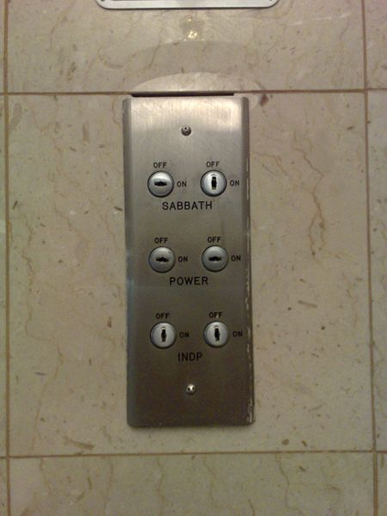
المصعد يوم السبت في الجليل
وصلنا إلى الفندق في يوم السبت، ولن يتوقف المصعد في الطابق الذي نقيم فيه، بدلاً من ذلك فقد حملنا حقائبنا طابقين احتفالاً بيوم الراحة .
Notes:
On my 2007 trip that I led to Israel, the lift was turned on to the Sabbath setting, meaning that it stopped only every fourth floor.
______
BE-45-Romans-48
NS-06-Rom5-8-slide 88

Slide 47
الإنتصار في الحياة المسيحية
154أ
لا ينظر بولس إلى الحياة المسيحية على أنها انتصار بمعزل عن أي صراع أو كصراع بعيدًا عن أي انتصار. وبدلاً من ذلك فهو يرى الحياة المسيحية على أنها حياة انتصار وسط الصراع .
بولس ورسائله : حياة وتعليم بولس
مسح العهد الجديد ( دليل دراسة مودي الإلكتروني ) ص 7
Notes:
BE-45-Romans-48
NS-06-Rom5-8-slide 88

Slide 48
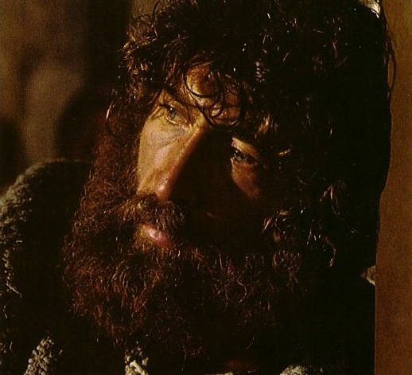
يظهر بطرس الصراع
بين الجسد والروح
Notes:
Peter should be commended for his love for Jesus, but he often took matters into his own hands by his flesh:
• Rebuked Jesus for saying that Christ would go to the cross
• Cut off the ear of Malchus at the arrest of Jesus

Slide 49


وجهتي نظر حول الصراع مع الخطية
رو 7: 7-25
154ب
حجج ما قبل الإيمان
حجج ما بعد الإيمان
1. كيف يمكن لمؤمن أن يقول أنا عبد للخطية (7: 14)
هذا عكس حالة المؤمن التي يصفها بولس في:
  - نحن الذين متنا عن الخطية كيف نعيش بعد
  فيها؟ (6: 2)
  - كي لا نعود نستعبد أيضاً للخطية (6: 6)
2. أن نكون في الجسد / في الطبيعة الساقطة لا يعني رغبة جسدية بل أسلوب حياة (7: 5)
  3. هيكل الحجة
  - 7: 7-25 تفسر 7: 5 (ما قبل الإيمان)
  - 8: 1-17 تفسر 7: 6 (ما بعد الإيمان)
1. المؤمنون يخطئون أيضًا إذ يقول بولس: إذا لا تملكن الخطية في جسدكم المائت لكي تطيعوها في شهواته (6: 12)
2. يصف بولس حالة حياته قبل الإيمان كإنسان حر من الصراع (غل 1: 14 وفي 3: 5-6)
3. استخدام ضمير المضارع (7: 14-25) لوصف الصراع الحالي
4. الإصحاحات 6-8 تصف التقديس (سياق ما بعد الإيمان)
5. الحقيقة: يستمر المسيحيون في الصراع مع الخطية
Notes:
Scholars present arguments for Romans 7 describing Paul before his salvation or after.
__________
NS-06-Rom5-8—slide 112
SA-08-The Christian and the Mosaic Law-47

Slide 50
اختبار سريع عن الناموس
112
صح (ص) أم خطأ (خ)؟ ما هي وجهة نظرك؟
    1. ص خ يجب على المسيحيين أن يحفظوا أجزاء من الناموس ليست مكررة في
    العهد الجديد
    2. ص خ يجب أن تستمر طاعة السبت من قبل المسيحيين
    3. ص خ المؤمنون اليوم ملزمون بحفظ كل الوصايا العشرة
    4. ص خ يجب ممارسة العشور من كل أتباع المسيح
    5. ص خ المسيحيون اليوم ممنوعون من أكل الدم (مثل يونغ تاو فو، سفك الدم، دم الخنزير أو البط في رأس السنة الصينية)
    6. ص خ لا يجب على المسيحيين أن يستفيدوا من المؤمنين الآخرين بحسب الناموس (تث 23: 19، خر 22: 25، لا 25: 36-37، حز 18: 8، 13، 17، 22: 12، أم 15: 5، 28: 8)
    7. ص خ هناك ناموسين بالحقيقة : الأخلاقي (الوصايا العشر) والإحتفالي / المدني
كل الإجابات خاطئة

Slide 51
Black

Slide 52


علم الخلاص • BibleStudyDownloads.org
أحصل على هذا العرض مجاناً
Notes:
SA Salvation (Soteriology) in Arabic

